Slide 1


Slide 2
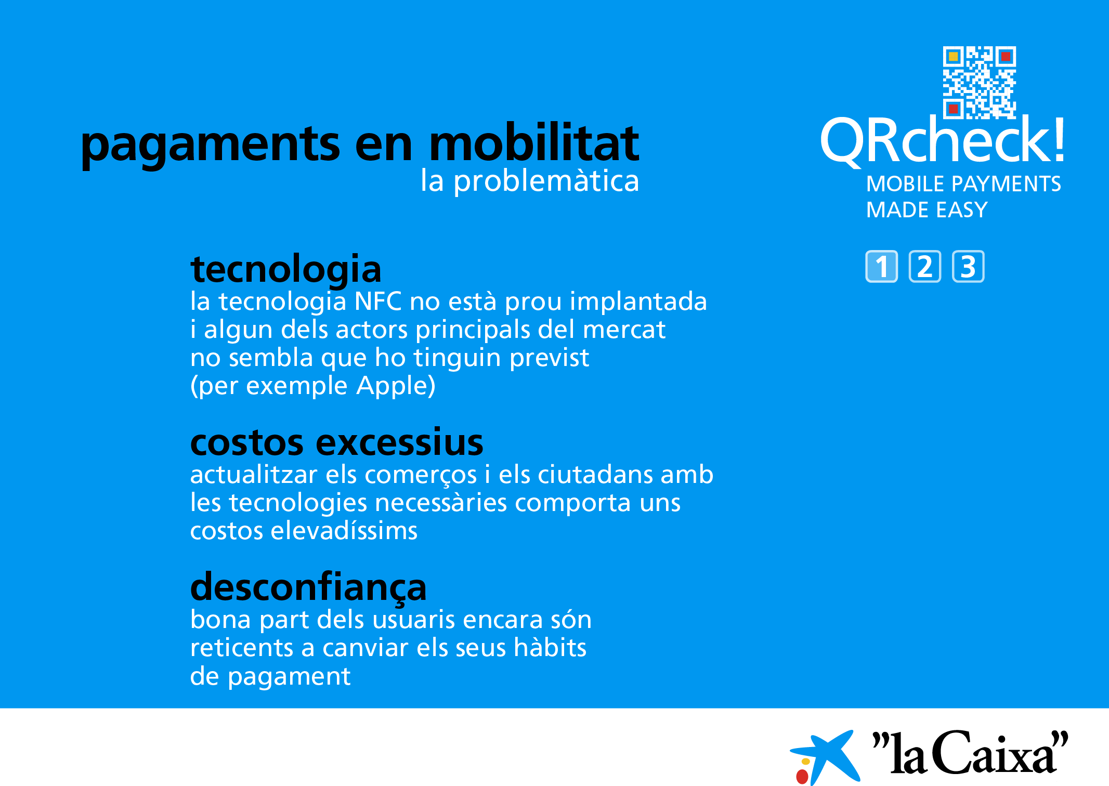

Slide 3
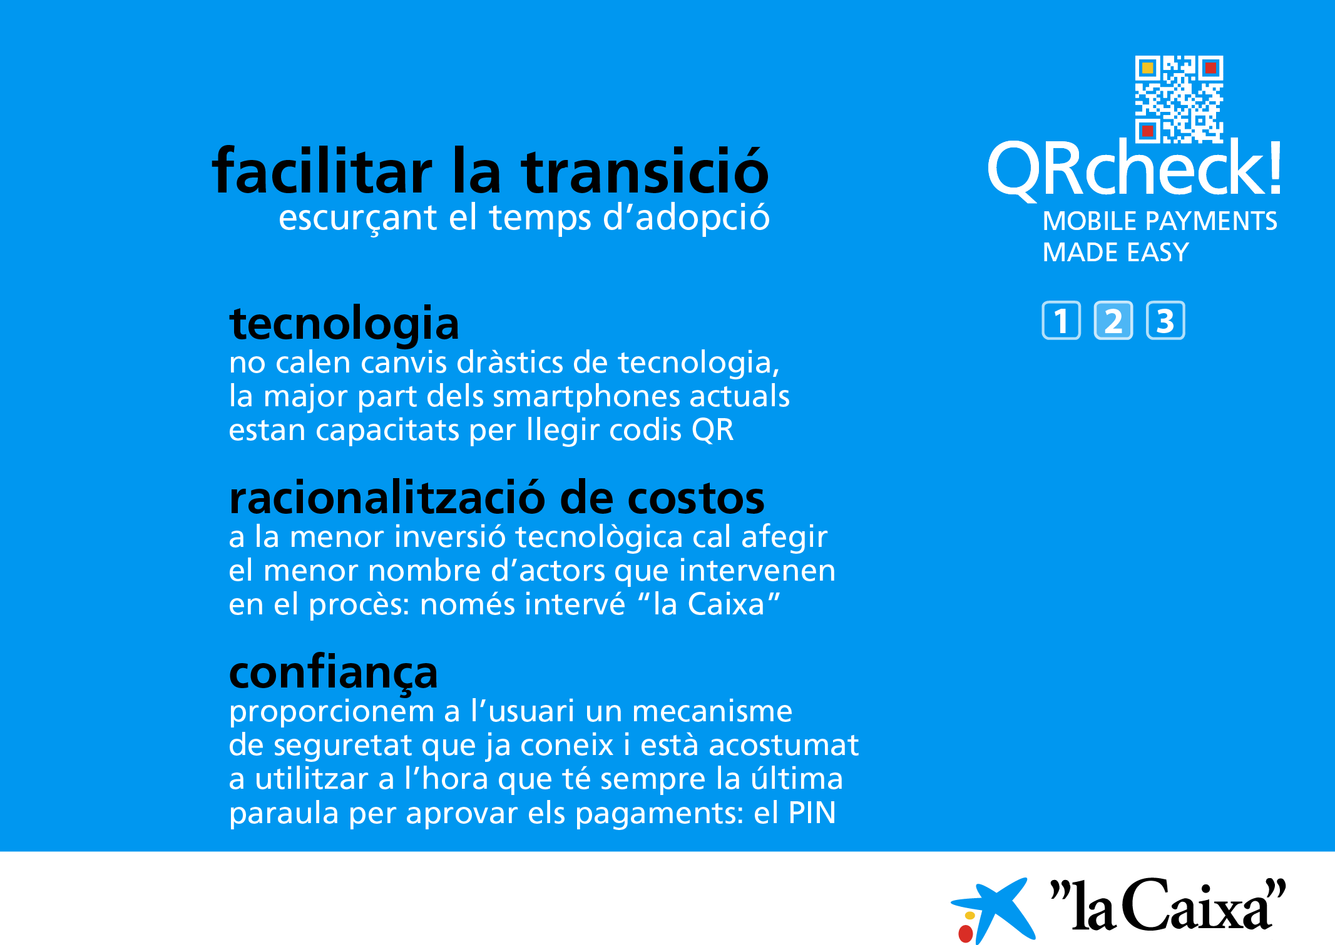

Slide 4
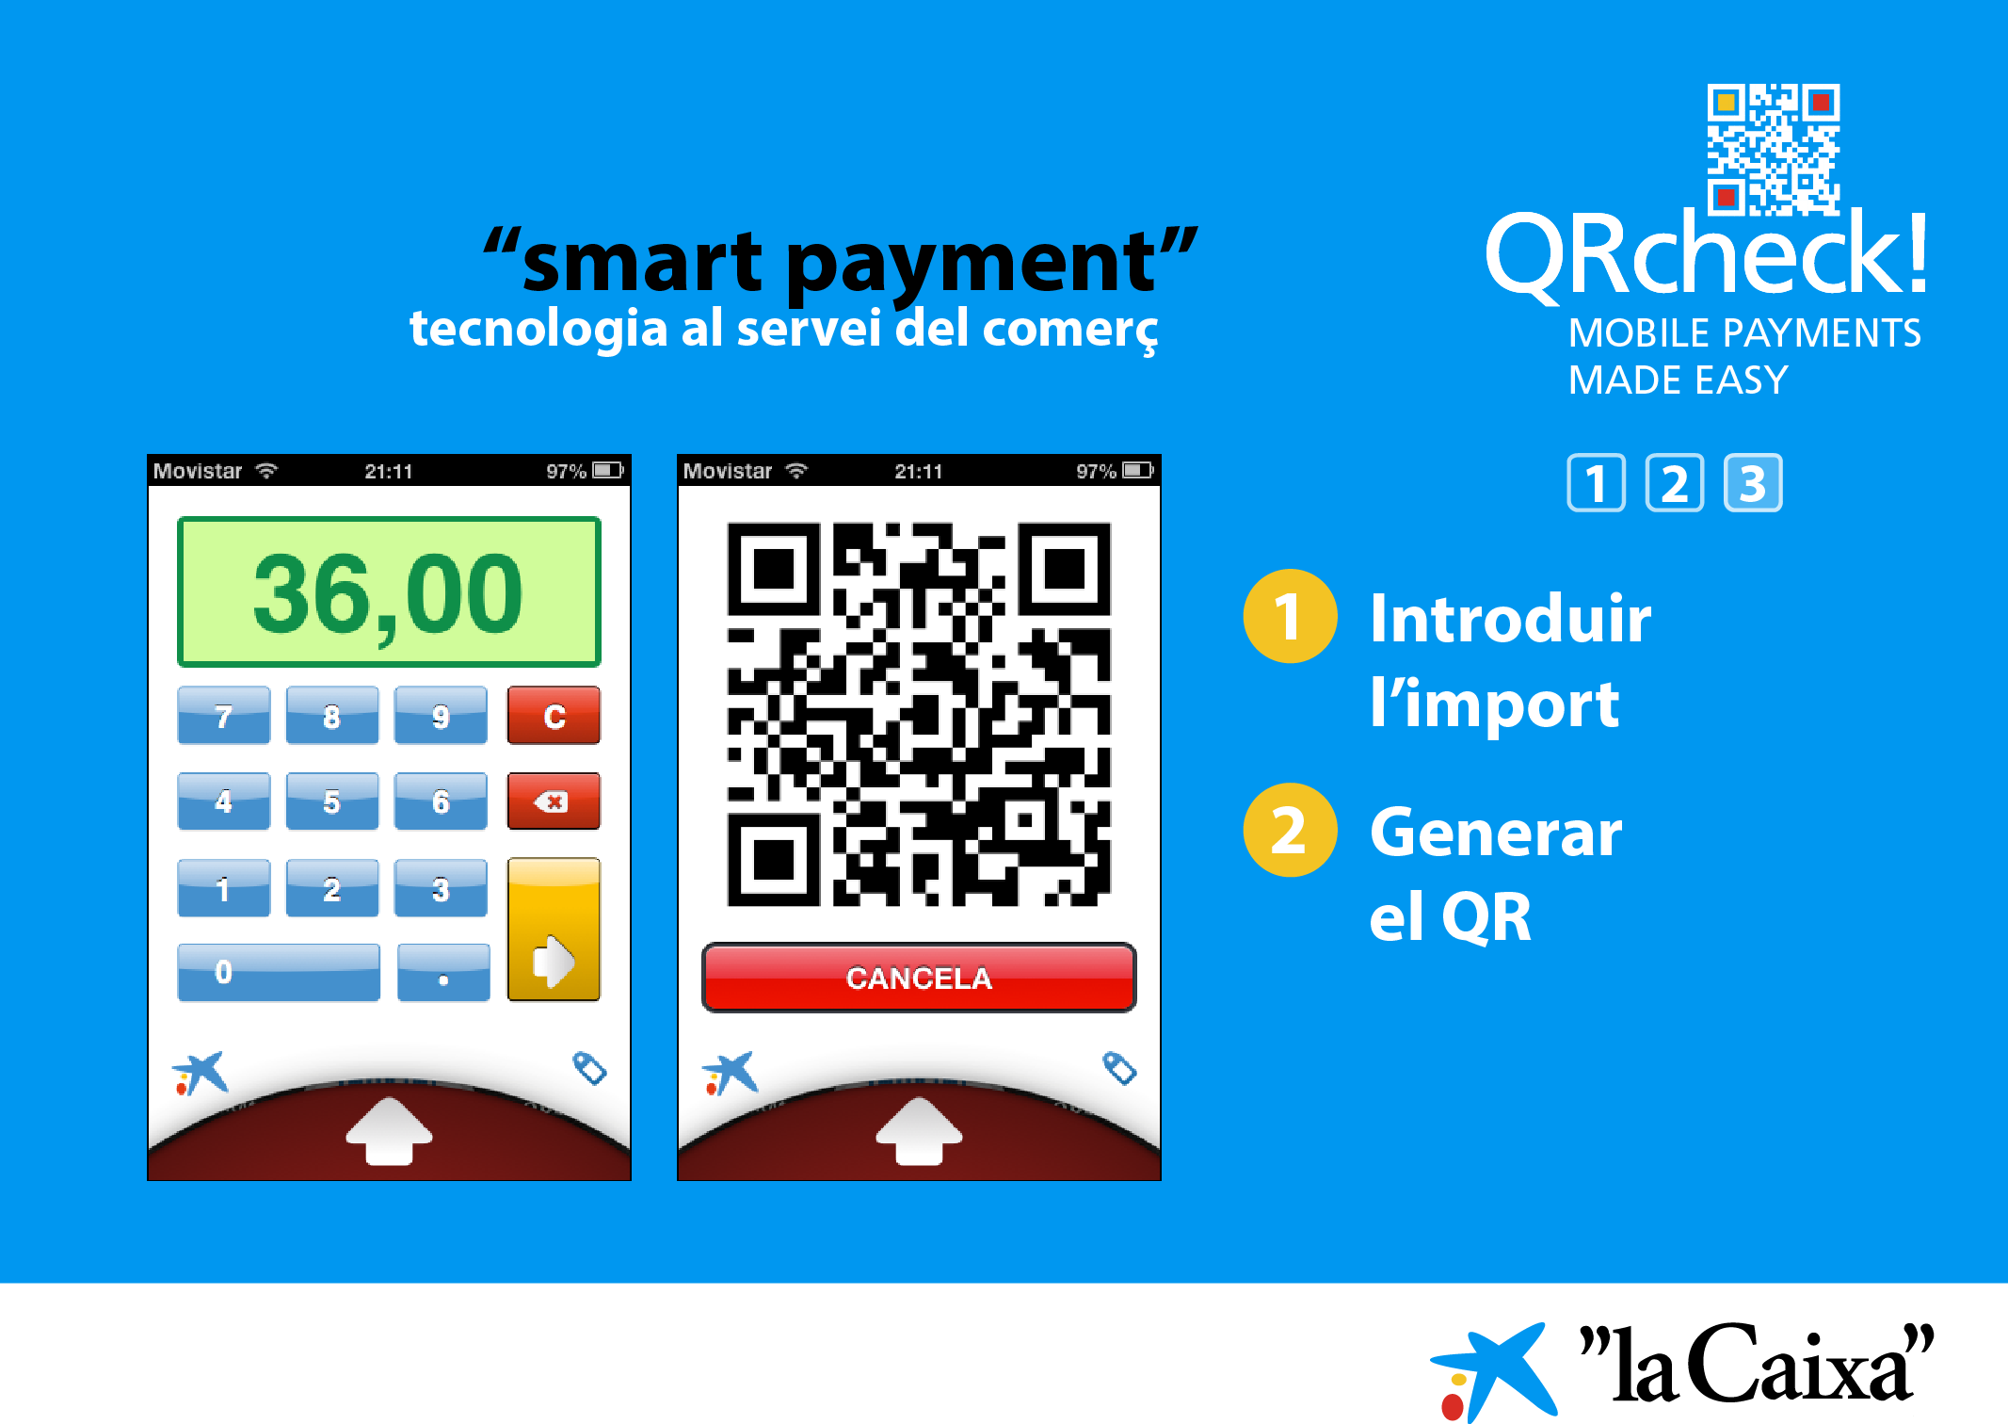

Slide 5
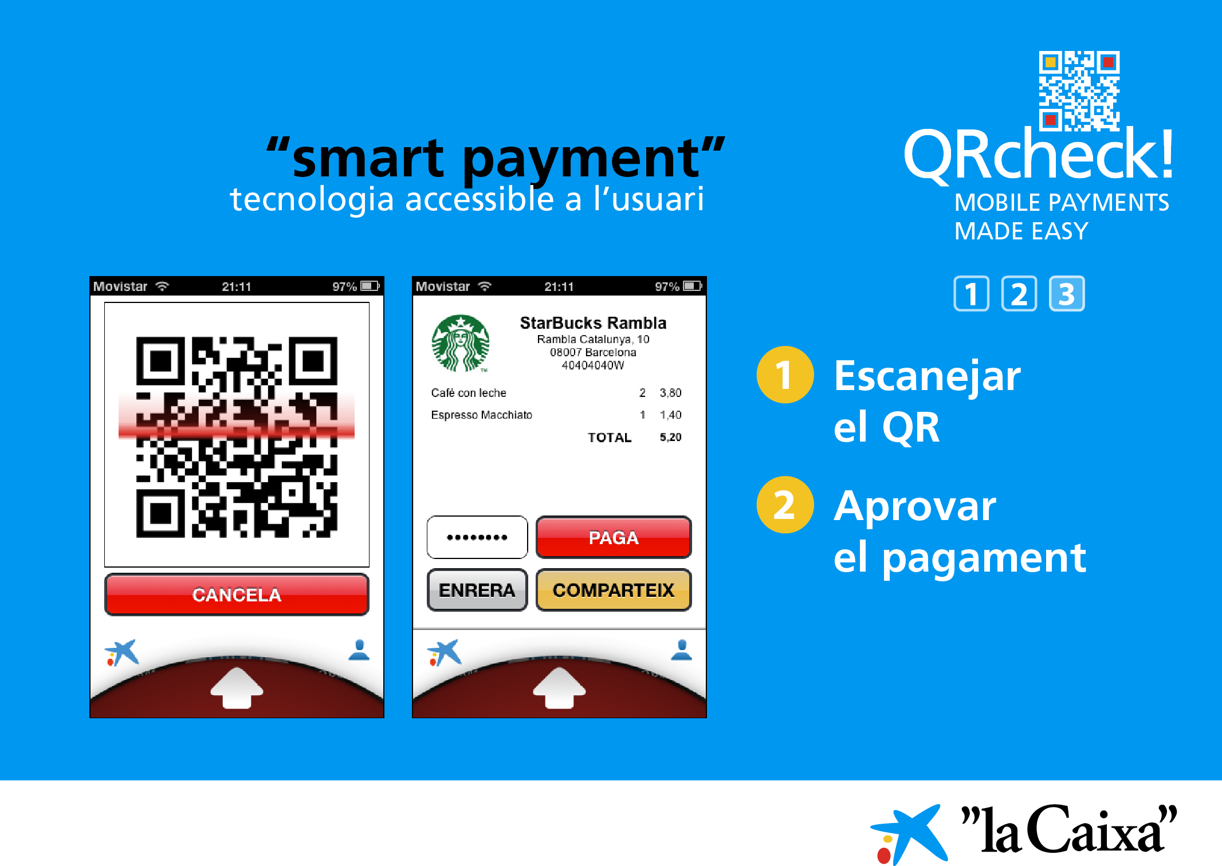

Slide 6
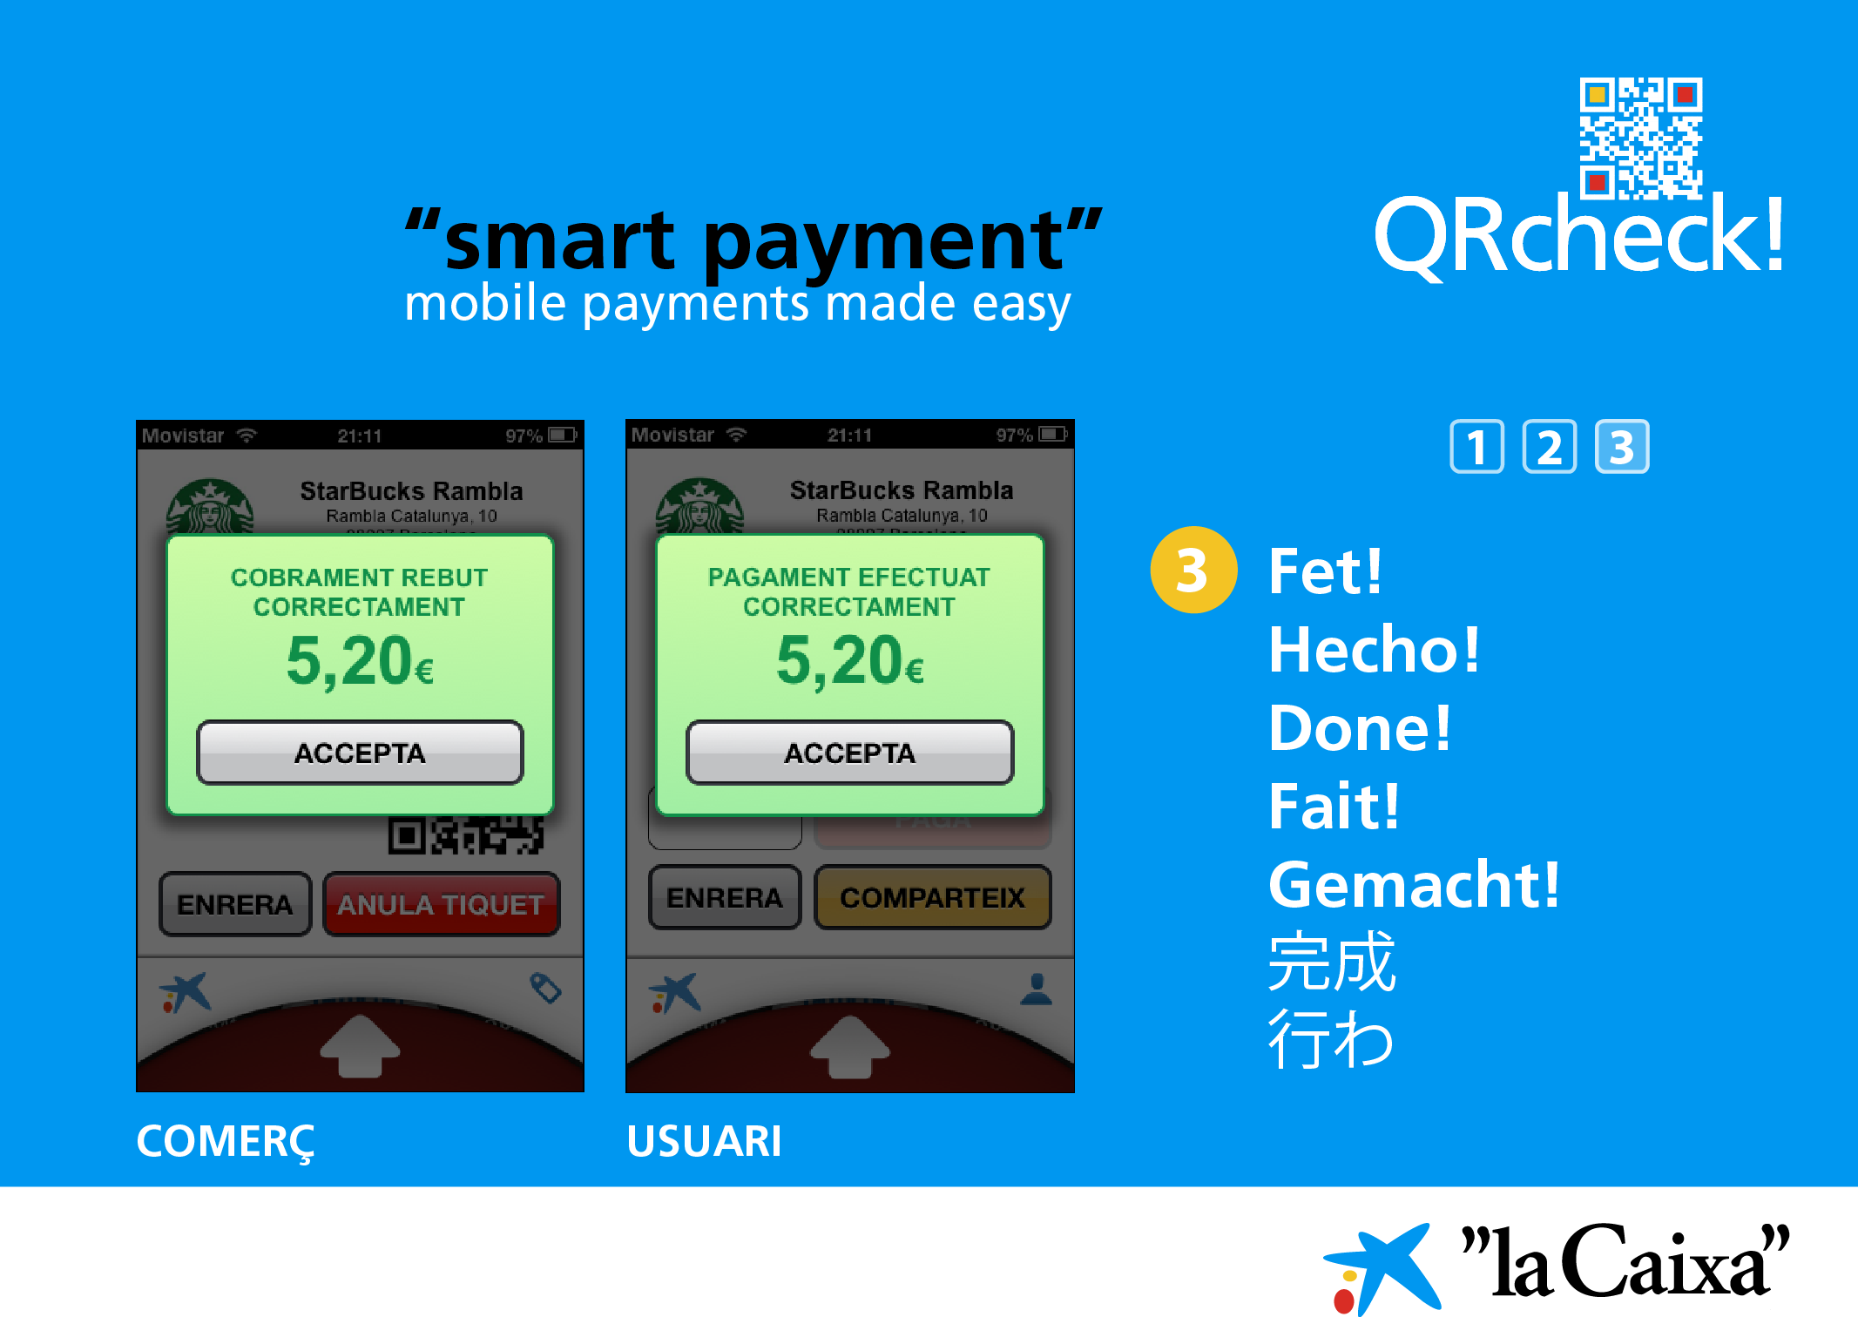

Slide 7
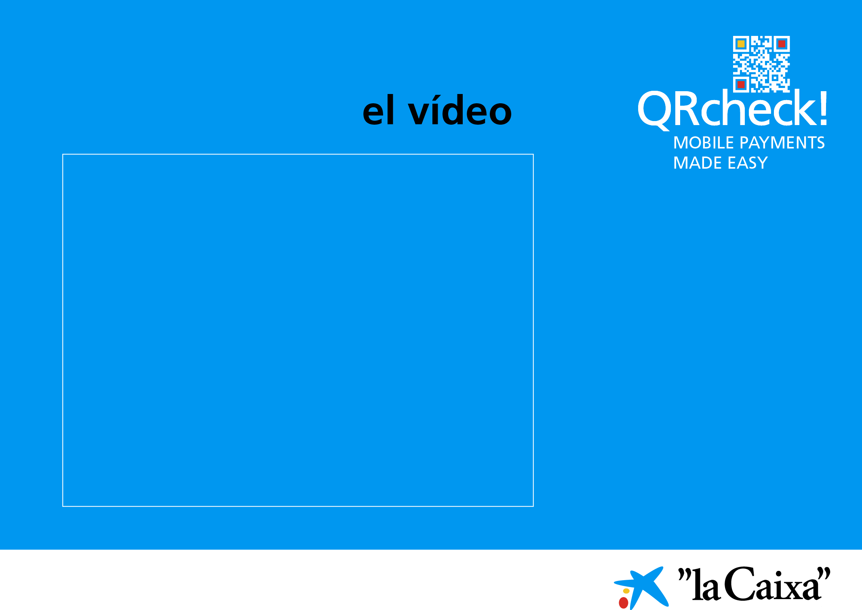
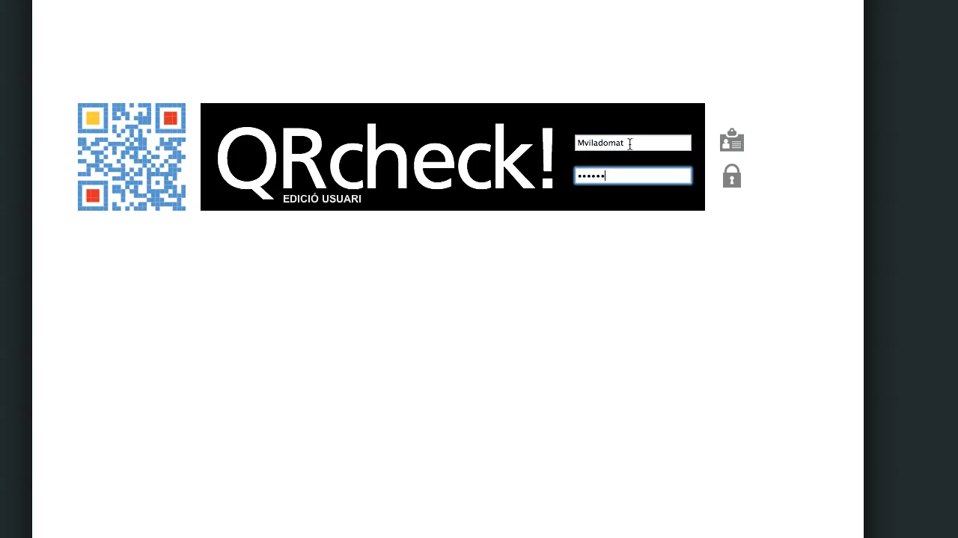

Slide 8
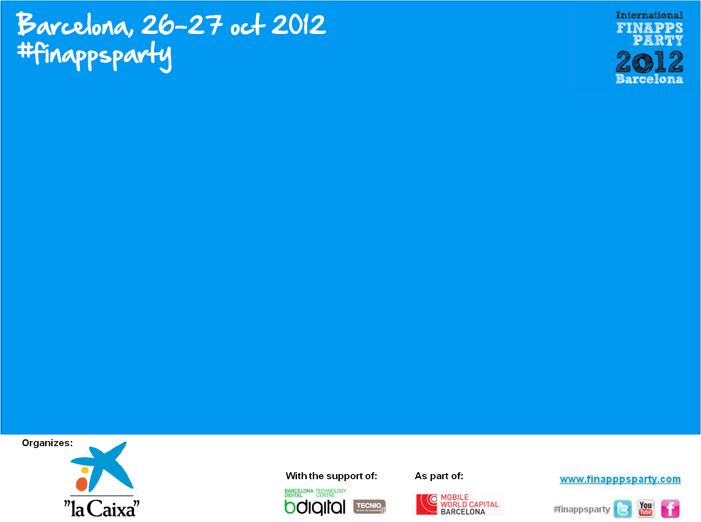
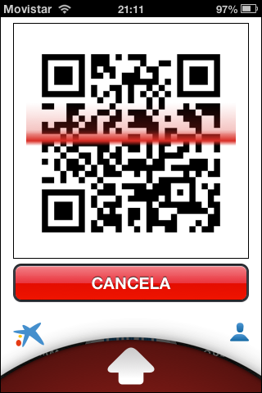
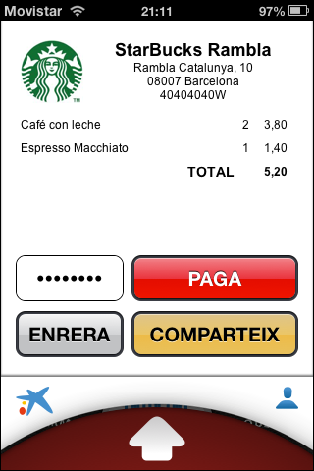
Equip 18
QRcheck!
Boka2
QRcheck! Es una nova alternativa dins del mercat del “Mobile PayMent”. Es basa en un mètode tan simple com l’escànner d’un codi QR i alhora tan segur com unificar tots els pagaments directament des del servidor.

